Slide 1
La disfunción mitocondrial en las enfermedades cardiometabólicas
Gerardo García-Rivas
GIEE. Medicina Cardiovascular y Metabolómica
Escuela de Medicina y Ciencias de la Salud
Tecnológico de Monterrey

Slide 2
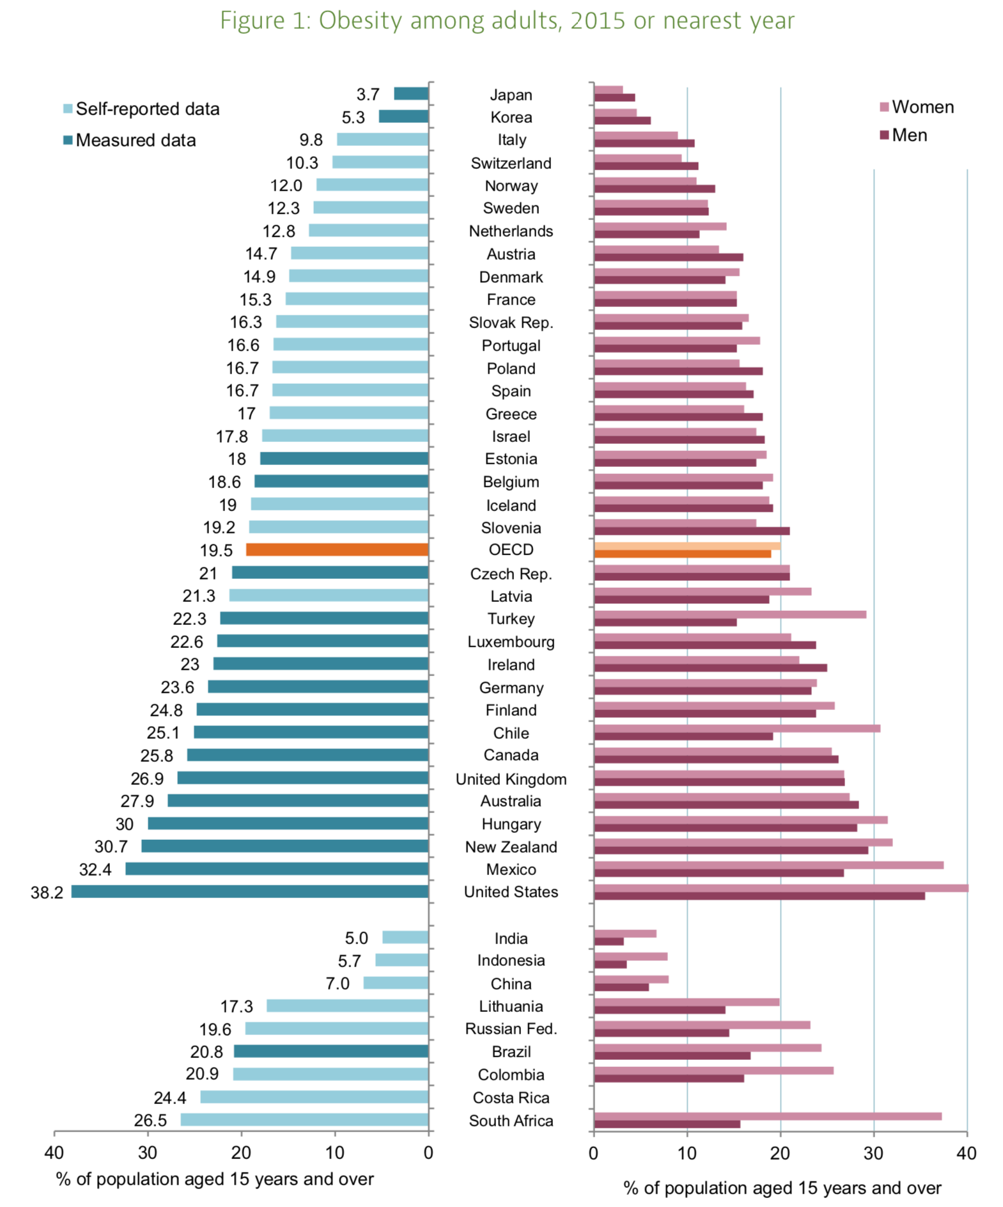
1 de cada 5 adultos tiene obesidad (OECD)
OECD, 2017

Slide 3
La disfución metabólica esta asociada con riesgo cardiovascular
Obesidad
Intoleracia a la glucosa
Resistencia a la insulina
Dislipidemia
Hipertensión
Estado proinflamatorio
Síndrome metabólico
Diabetes mellitus tipo 2
Enfermedad CV
 | % MS prevalencia MX
ATPIII | 36.8 (34.6-39.0)
AHA/NHLBI | 41.6 (39.4-43.8)
IDF | 49.8 (47.5-52.1)
Rojas R et al 2009.
Notes:
Adult Treatment Panel III
Heart Association and the National Heart, Lung, and Blood Institute
International Diabetes Federation

Slide 4
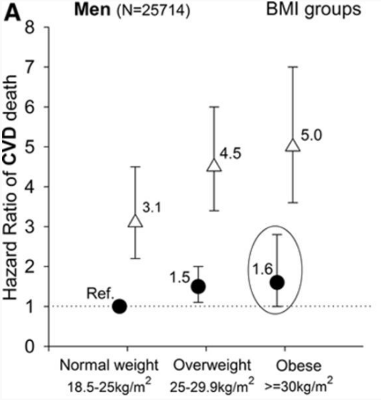
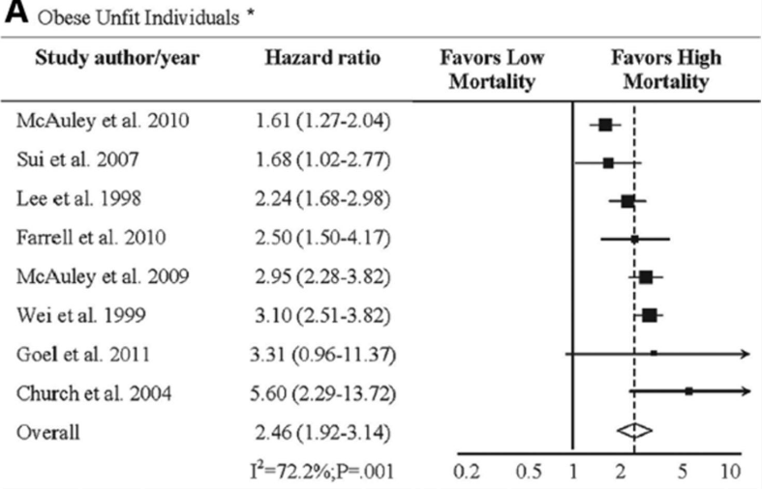
La obesidad incrementa el riesgo cardiovascular
Ortega et al . Cir Res. 2016; 118: 11.

Slide 5
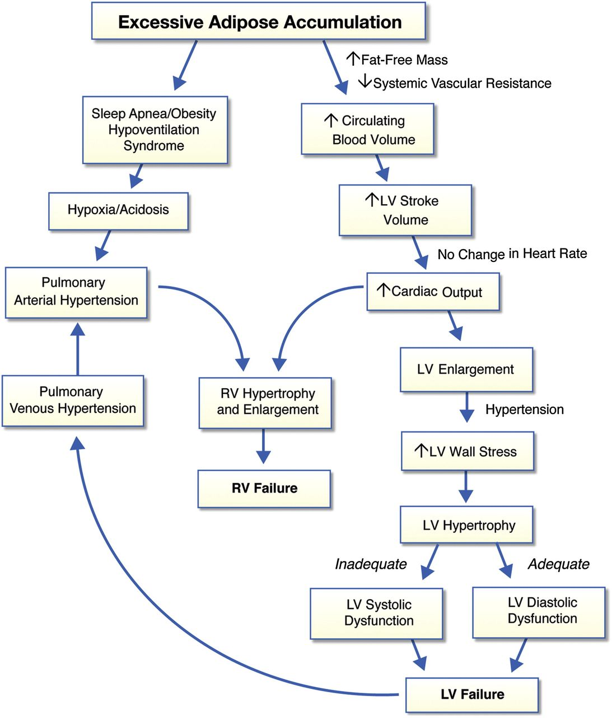
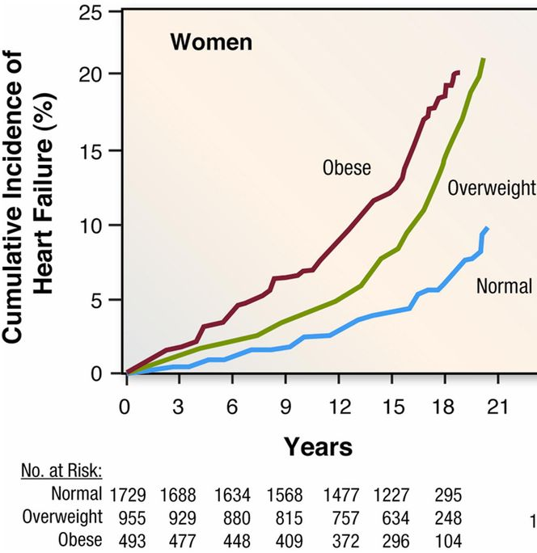
La obesidad conduce a la disfunción ventricular e insuficiencia cardiaca
PCr/ATP
Carl J. Lavie et al. JCHF 2013;1:93-102
Neubauer S et al. Circulation 1997;96:2190-2196
Notes:
Pathophysiology of Obesity Cardiomyopathy This shows the central hemodynamic, cardiac structural abnormalities, and alterations in ventricular function that may occur in severely obese patients and predispose them to heart failure. Left ventricular (LV) hypertrophy in severe obesity may be eccentric or concentric. In uncomplicated (normotensive) severe obesity, eccentric LV hypertrophy predominates. In severely obese patients with long-standing systemic hypertension, concentric LV hypertrophy is frequently observed and may occur more commonly than eccentric LV hypertrophy. Whether and to what extent metabolic disturbances such as lipotoxicity, insulin resistance, leptin resistance, and alterations of the renin-angiotensin-aldosterone system contribute to obesity cardiomyopathy in humans is uncertain. RV = right ventricular.

Slide 6
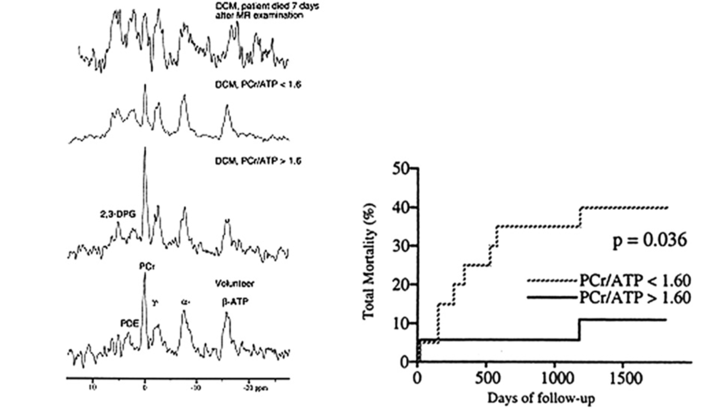
En la IC coexiste con pobres cocientes PCr/ATP se asocian con una mayor mortalidad
Carl J. Lavie et al. JCHF 2013;1:93-102
Neubauer S et al. Circulation 1997;96:2190-2196
Notes:
Pathophysiology of Obesity Cardiomyopathy This shows the central hemodynamic, cardiac structural abnormalities, and alterations in ventricular function that may occur in severely obese patients and predispose them to heart failure. Left ventricular (LV) hypertrophy in severe obesity may be eccentric or concentric. In uncomplicated (normotensive) severe obesity, eccentric LV hypertrophy predominates. In severely obese patients with long-standing systemic hypertension, concentric LV hypertrophy is frequently observed and may occur more commonly than eccentric LV hypertrophy. Whether and to what extent metabolic disturbances such as lipotoxicity, insulin resistance, leptin resistance, and alterations of the renin-angiotensin-aldosterone system contribute to obesity cardiomyopathy in humans is uncertain. RV = right ventricular.

Slide 7
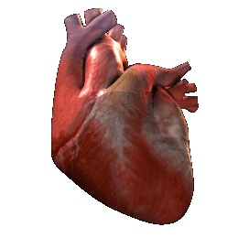
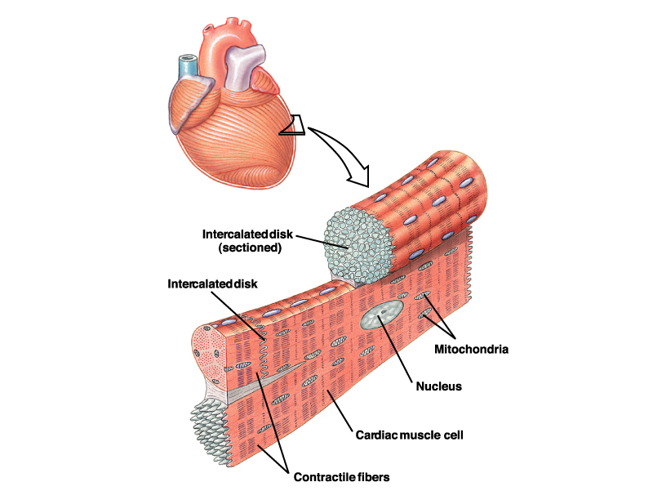
La función contractil del miocardio depende de la función mitocondrial
95 % de ATP es producida por la Fox. Oxidativa
Utiliza 60-70% del ATP para la contracción el restante en el manejo de iones
Representan 40% de volumen celular
Subpoblaciones especializadas (SSM, IFM, PN)
Contribuye con el manejo de Ca²⁺

Slide 8
1. Inflexibilidad metabólica 2. Disfunción mitocondrial 3. Acetilación mitocondrial

Slide 9
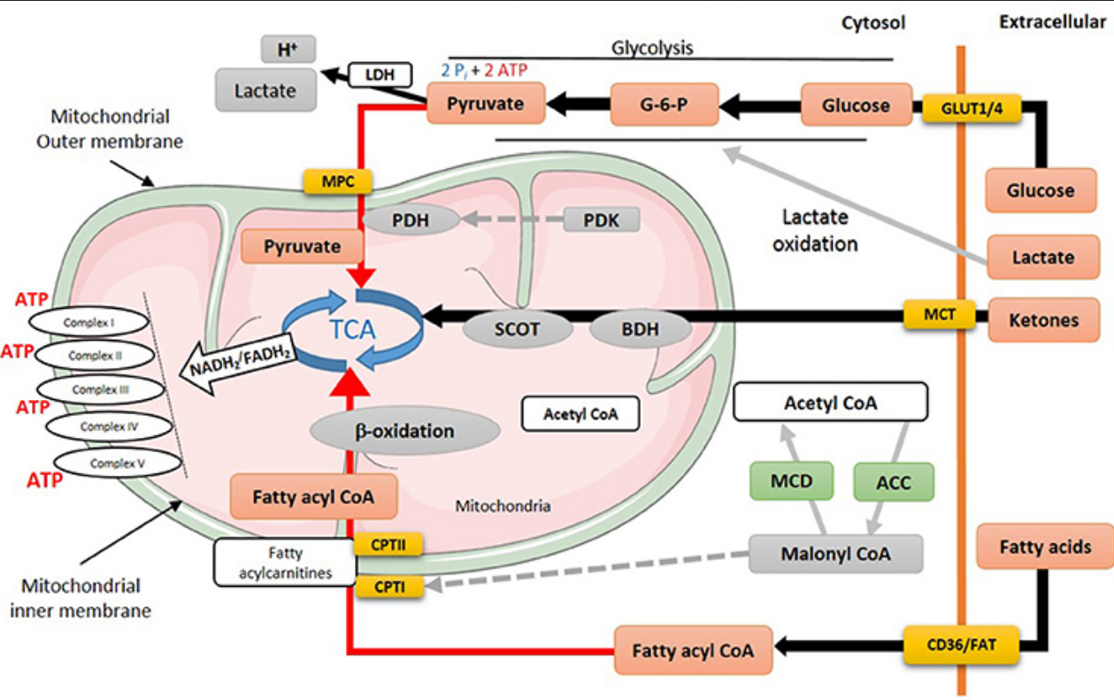
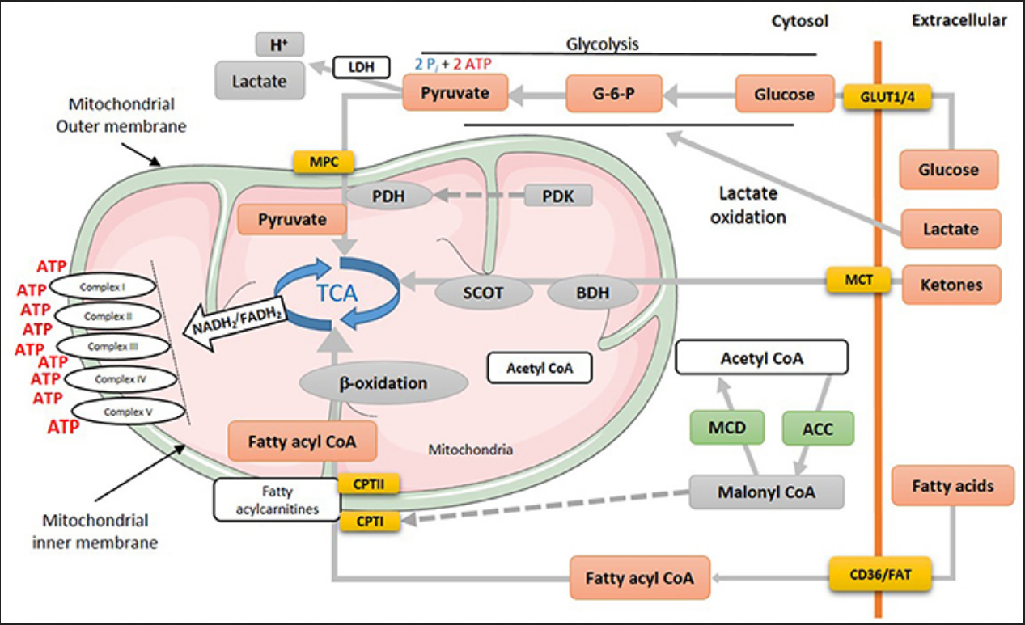
La inflexibilidad metabólica está asociada con obesidad y la disfunción ventricular
Modificado de Qutuba G et al. Fron Cardio Med. 2018. 5:68

Slide 10
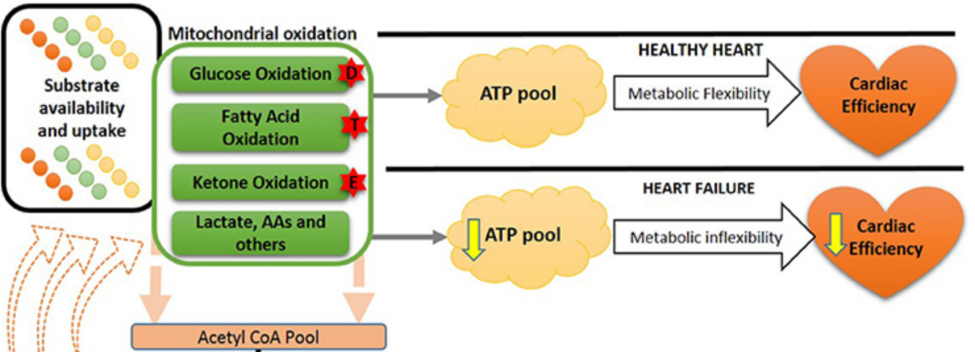
Aproximaciones experimental para superar el desbalance metabólico
Estimular la oxidación de glucosa
(Dicloroacetato: PDH)
Mejora la contractilidad miocardica en pacientes con enfermedad coronaria y IC (Liu et al Circ Res. 1996). La infusión con DCA en pacientes con IC congestiva no tuvo efectos benéficos (Lewis Clin Cardiol. (1998)
Inhibir la oxidación de ácidos grasos
(Etomixir/Perhexilina :CPT1)
Mejoró la FEVI en pacientes con IC .Mejoró NYHAH (Schmidt-Schweda et al. Clin Sci. 2000). Las dos moléculas presentaron hepatoxicidad (Lee et al.Circulation. 2005)
(sulfo-N-succinimidyl-oleato (SSO): CD36)
Disminuye la oxidación de ácidos grasos e incrementa la oxidación de glucosa (Coort et al. Mol Cell Biochem. 2002)
(Ranolozina) (Inhibidor del oxidación de AG) (anti-angina)
Activa PDH y mejora la función ventricular en modelos múridos y has mostrado beneficio clínicos (Scirica et al. Circulation. 2007)
(Trimetazidina (CoA-tiolasa)
Meta-análisis mostraron beneficios función ventricular sistólica, mejorar clase funcional y disminuyó la mortalidad (Gao et al. Heart. 2011)
Incrementar los niveles de cuerpos cetónicos
(Empagliflozina: inhibidor Co-transportador Na-Glu)
Incrementa los niveles plasmáticos de cuerpos cetónicos, genera cardioprotección en modelos de cardiomiopatía diabética (Zinman et al.N Engl J Med. 2015).

Slide 11
1. Inflexibilidad metabólica 2. Disfunción mitocondrial 3. Acetilación mitocondrial

Slide 12
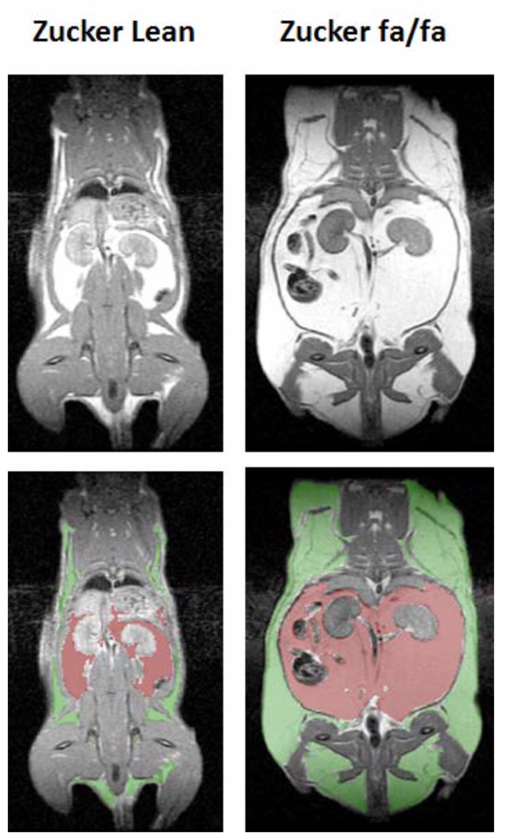
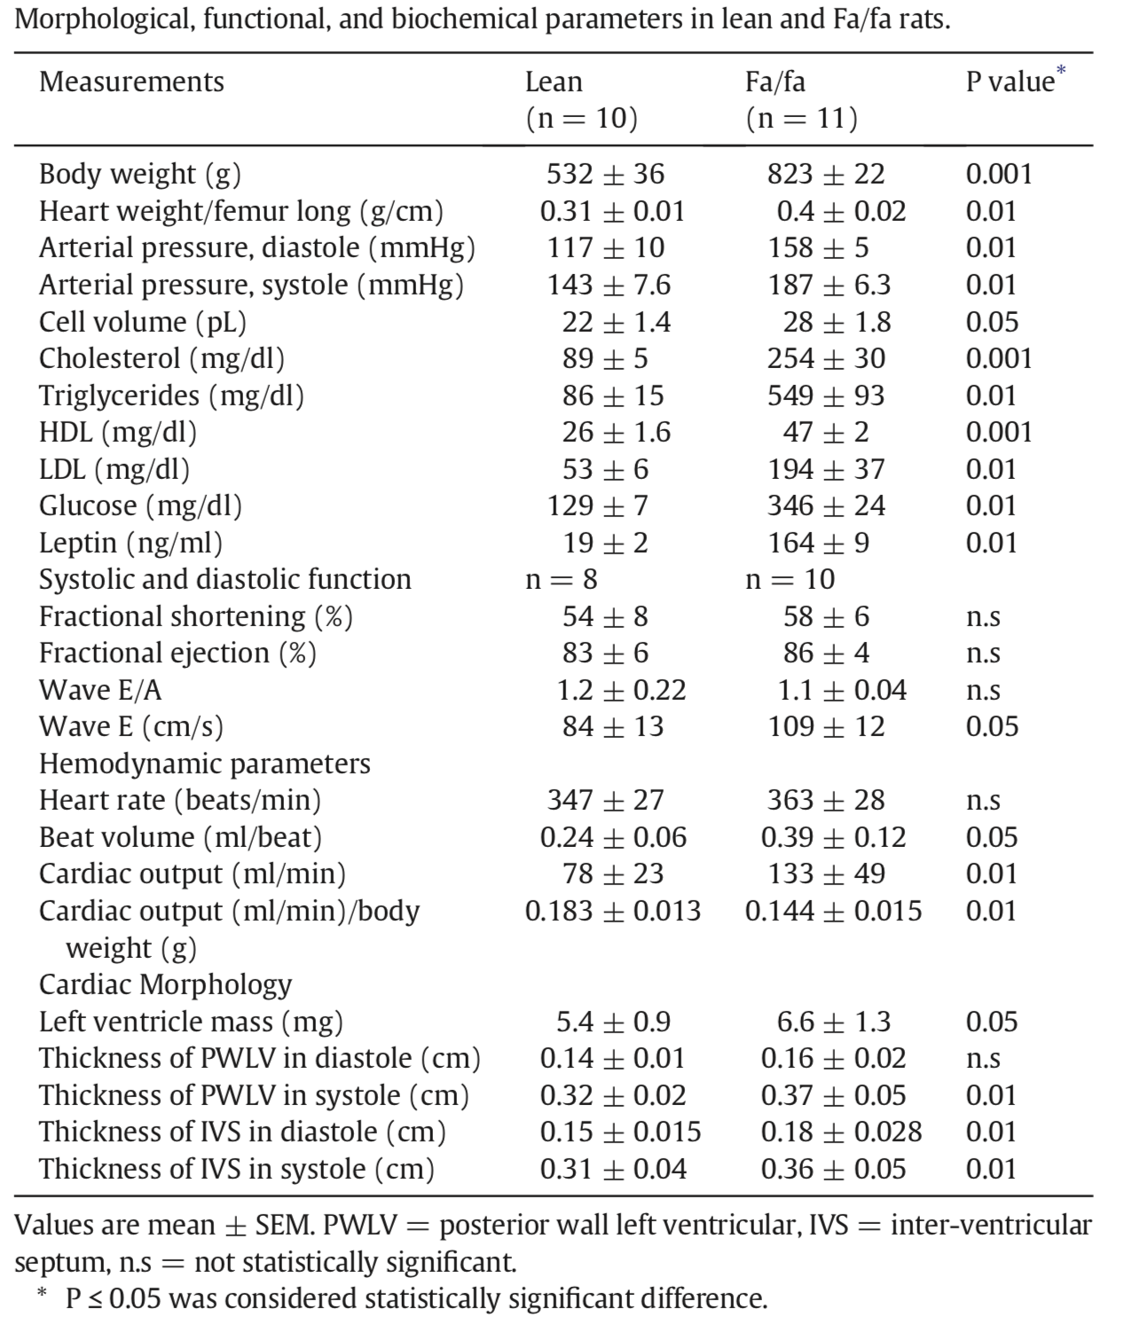
Modelo experimental de obesidad y IC
SF
VF
Riojas A et al . Life Science. 2015

Slide 13
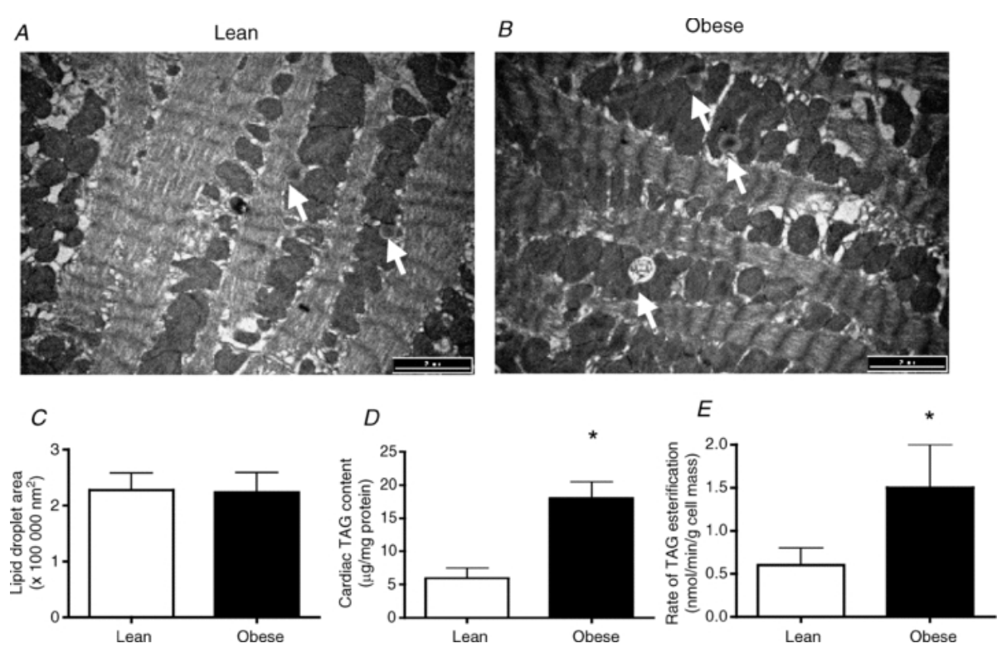
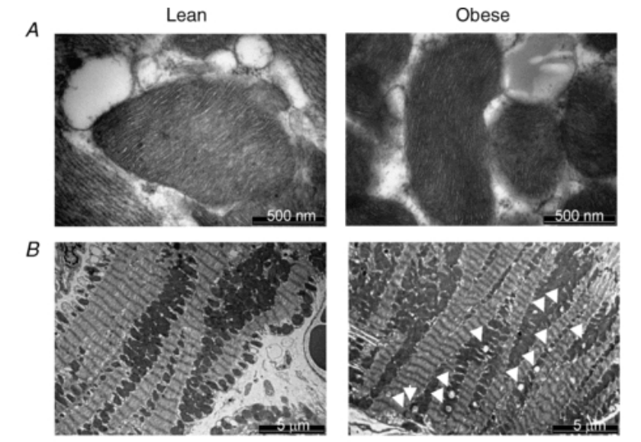
La obesidad promueve la acumulación de lípidos y altera la estructura mitocondrial
Holloway et al. 2011. J Physiol.

Slide 14
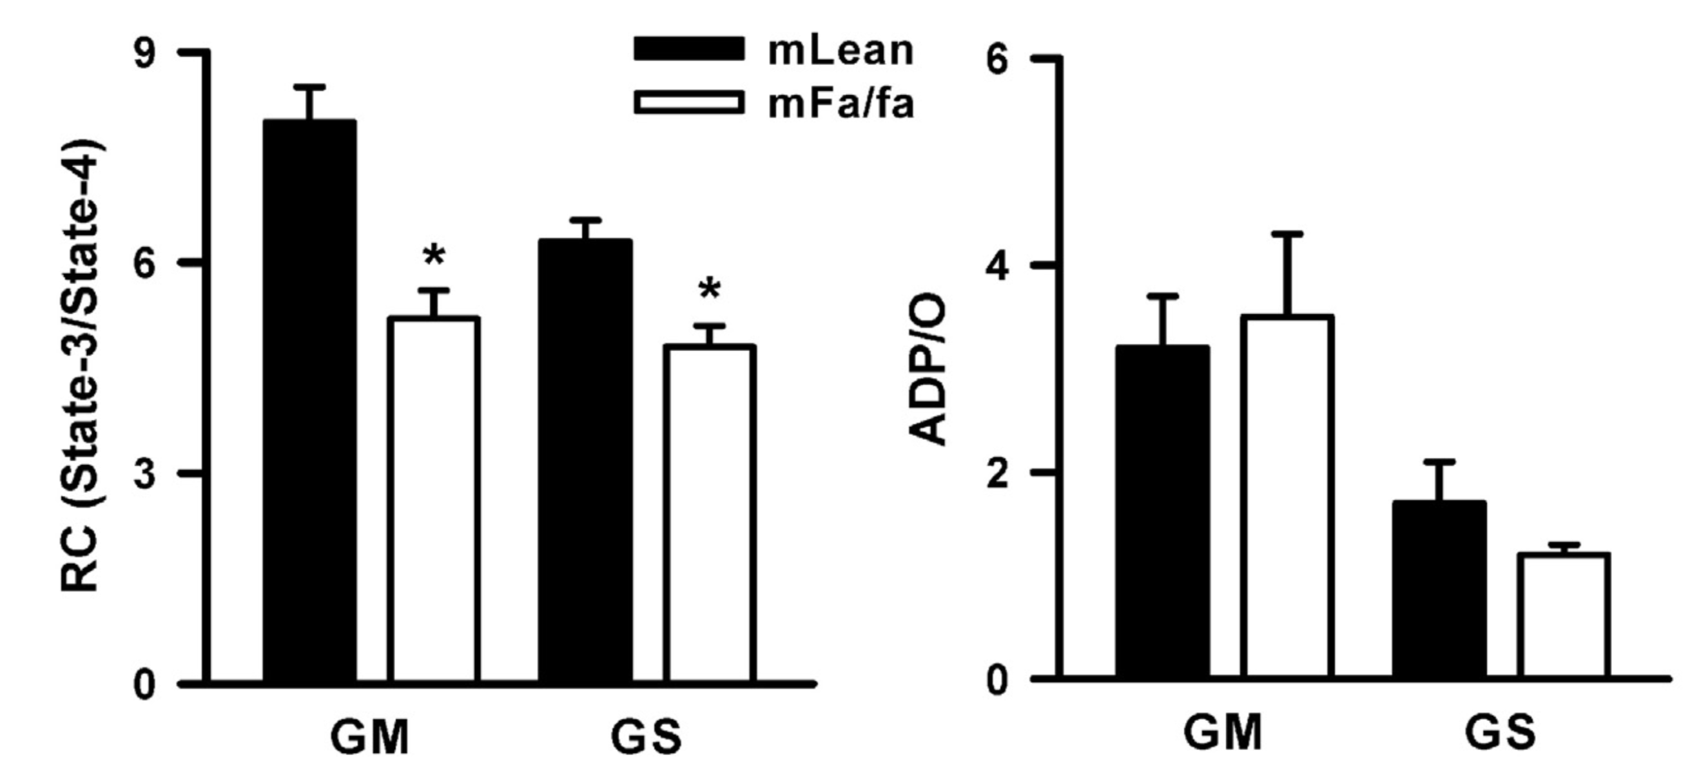
La obesidad disminuye la síntesis de ATP y la función mitocondrial
Riojas A et al . Life Science. 2015

Slide 15
Transición de la permeabilidad mitocondrial y sus componentes
MIM
< 1500daltons
Muy selectiva para cumplir con
la síntesis de ATP
Pérdida de la permeabilidad selectiva e hinchamiento
Síntesis ATP
Degradación ATP
[Ca2+]
ROS
Muerte Celular
García-Rivas et al. M DeB C J. 2009.; 5:3
Karch and Molkentin PNAS 2014;111:29:10396-10397

Slide 16
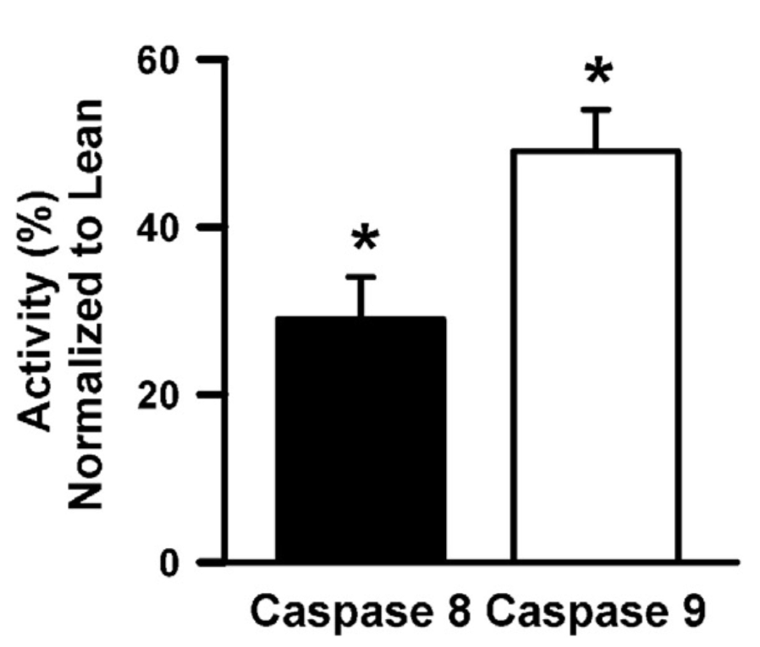
La obesidad sensibiliza a la mPTP e induce apoptosis
Fa/Fa
Lean
Fa/Fa+CSA
Riojas A et al . Life Science. 2015

Slide 17
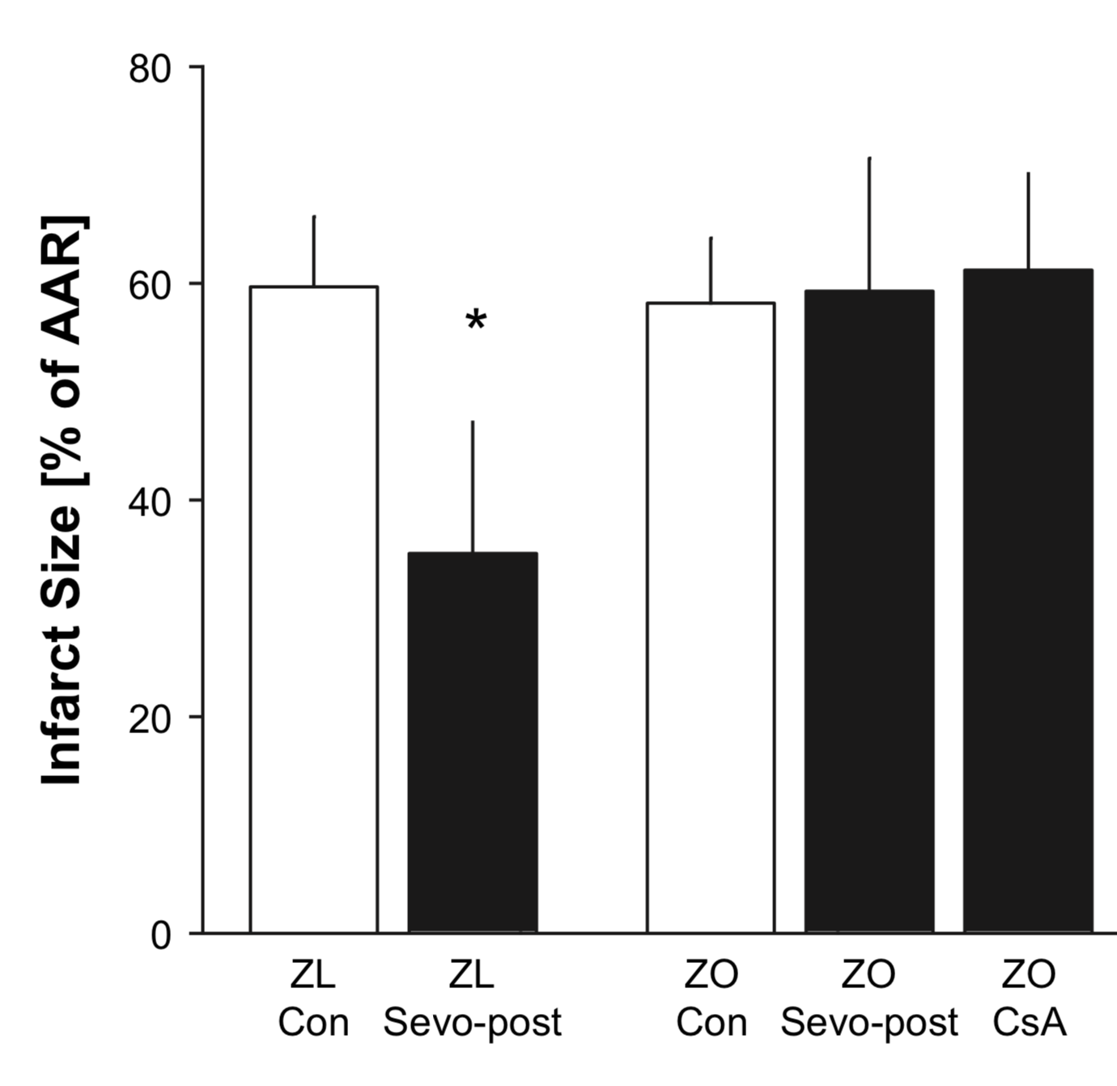
El tratamiento con CSA mejora la función ventricular pero es limitado el efecto en obesidad
Firdaus et al. Frontiers in Pharmacology. 2018.
Huhn et al. Nutr Metab Cardiovasc Dis. 2010 10:706-12.

Slide 18
1. Inflexibilidad metabólica 2. Disfunción mitocondrial 3. Acetilación mitocondrial

Slide 19
La acetilación responde al estado metabólico por medio de HDAC y Sirtuins
Shi et al. Curr. Op. Cell Biol 2015 33C:125-131
Treviño-Saldaña and García-Rivas G.). Oxi.Med Cell Long.. 2017

Slide 20
Acetilación/deacetilación como regulador del metabolismo energético
En condiciones de obesidad existe una hiperacetilación del cardiomiocito

Slide 21
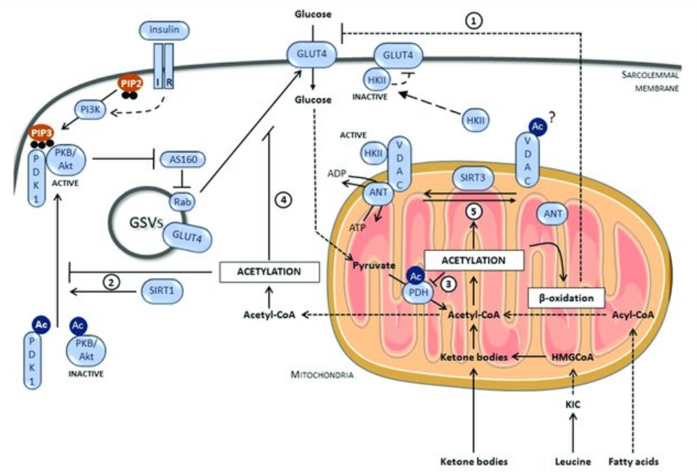
La acetilación incrementa el metabolismo de AG y disminuye el de COH

Slide 22
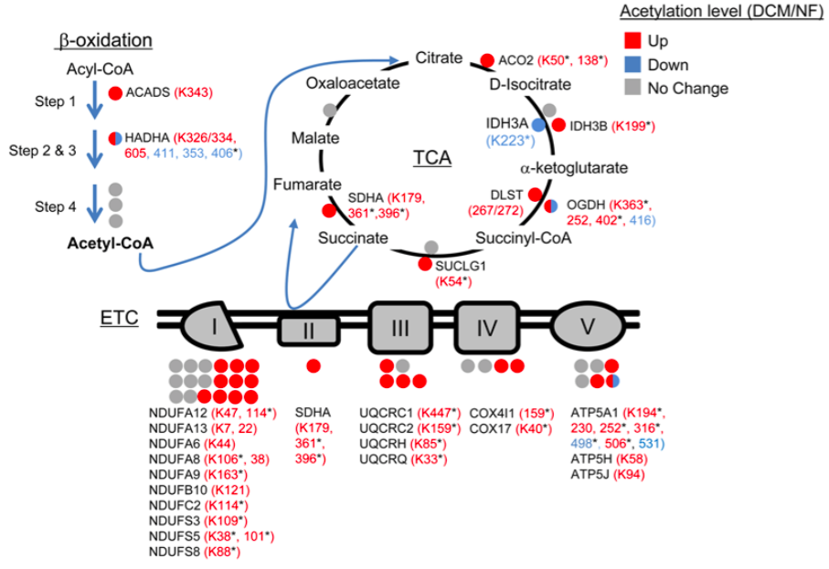
El acetiloma mitocondrial muestra múltiples blancos en el PTPm
mPTP
*CYPD (K166)
Figure adapted from Horton J et al (2016). JCI Insight.

Slide 23
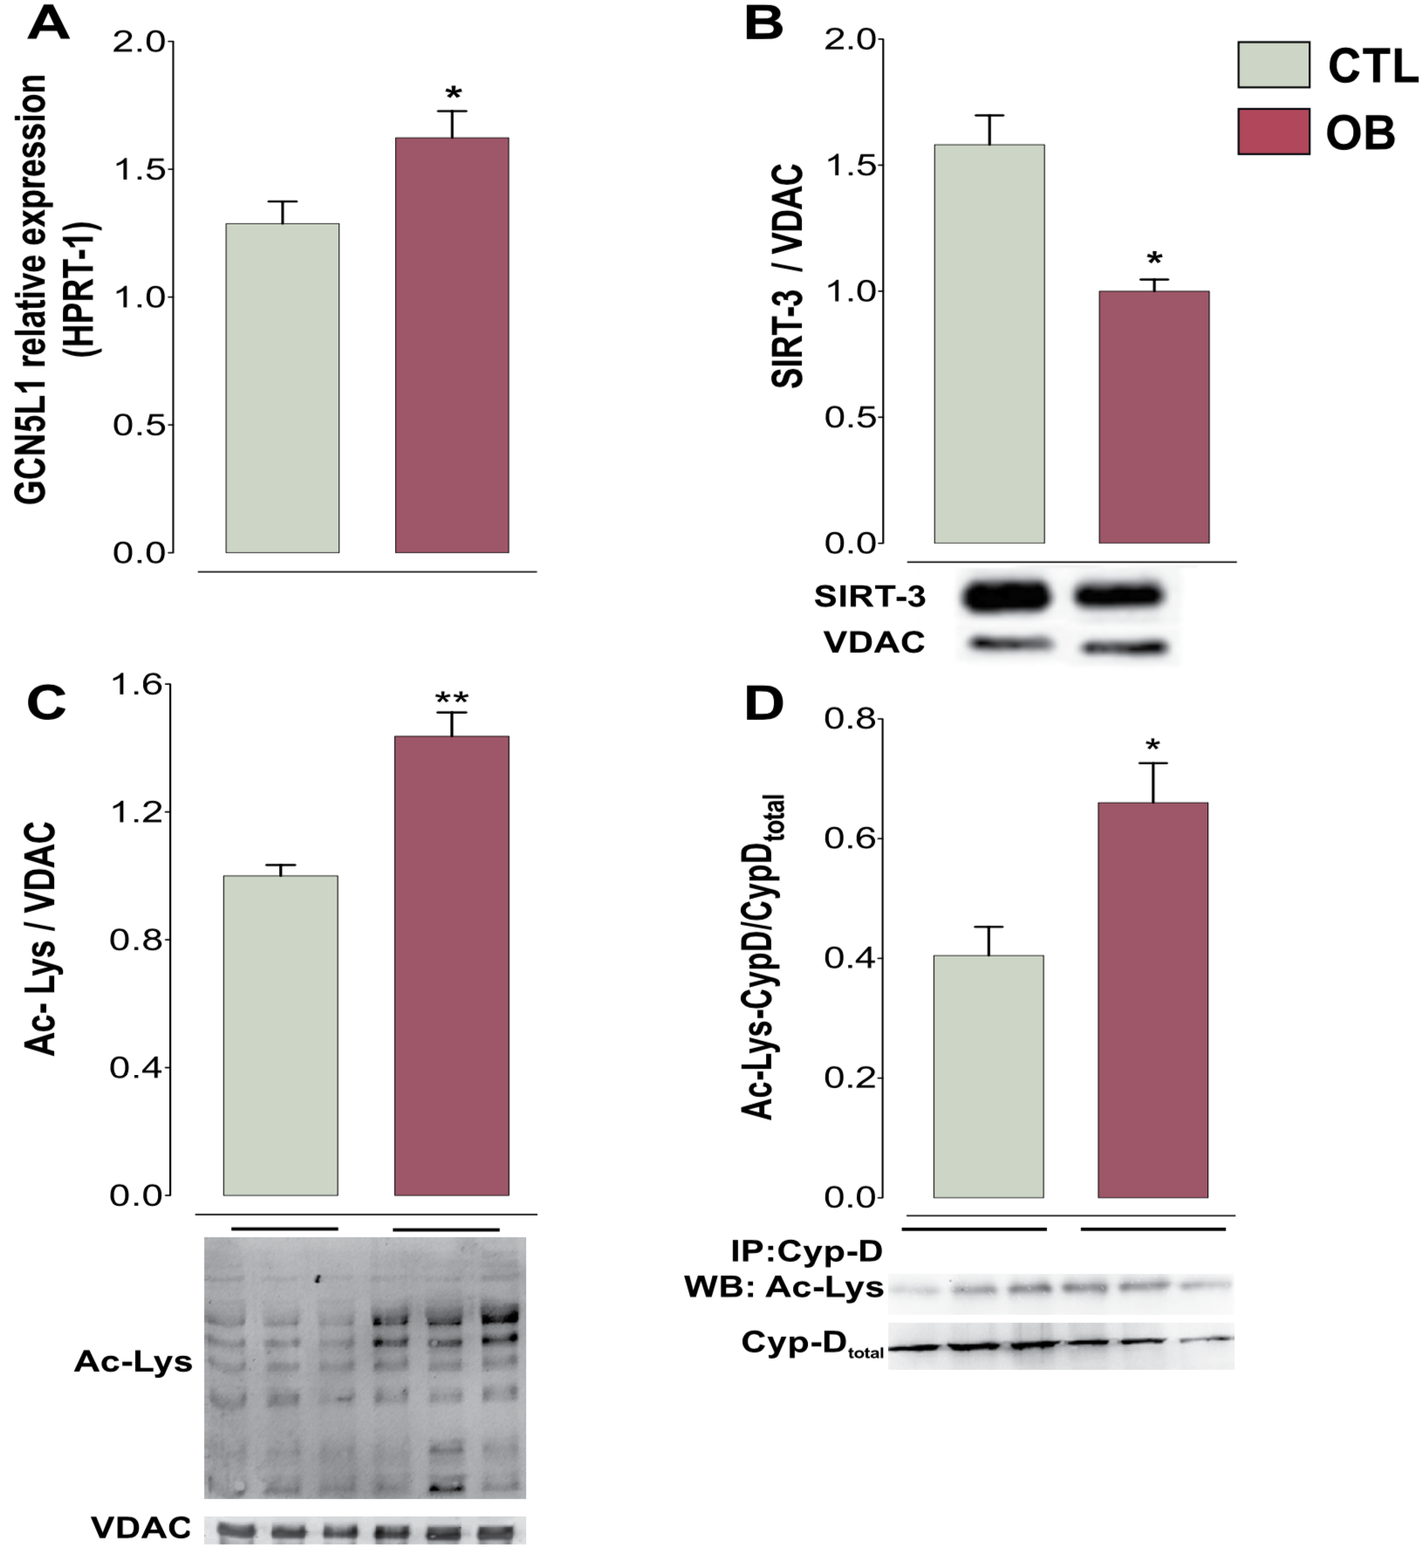
La disminución de Sirt3 incrementa la acetilación de CyD y sensibiliza a PTPm
CypD
⬇SIRT3
Matrix
Ca²⁺
Ac
Ac
166
166
CypD
CypD
ANT
ANT
ANT
ANT
IMS
VDAC
VDAC
Cytosol

Slide 24
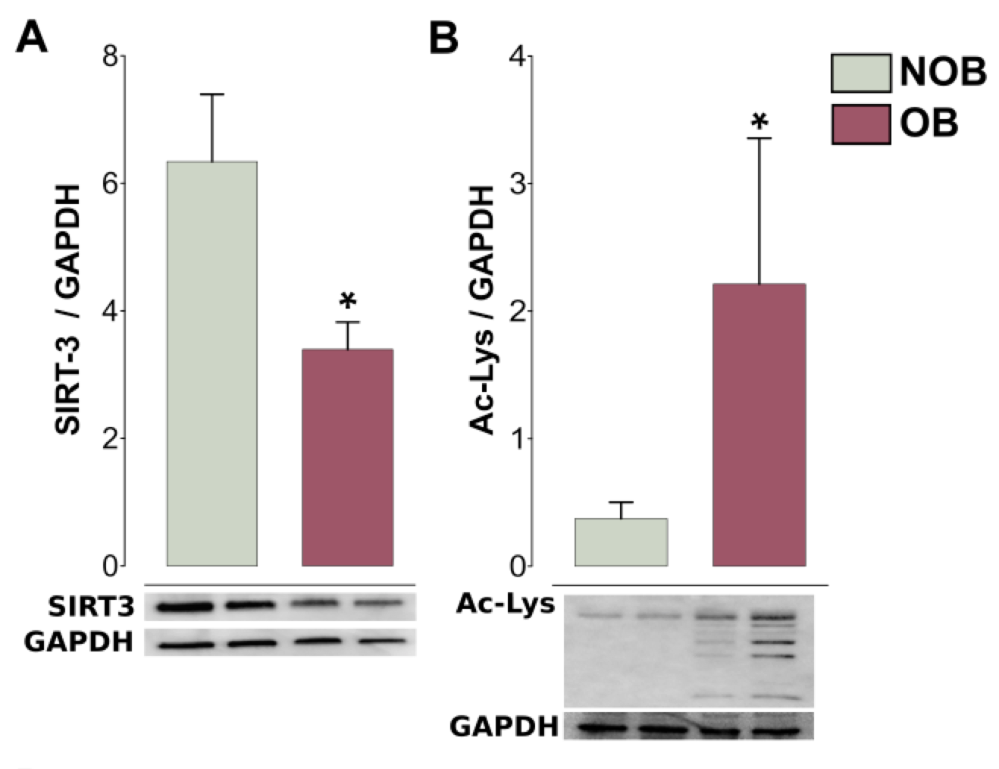
La hiperacetilación de la mitocondria de pacientes con obesidad y IC esta asociada con una disminución de la expresión de Sirt3
Castillo E , et al. (2019).

Slide 25
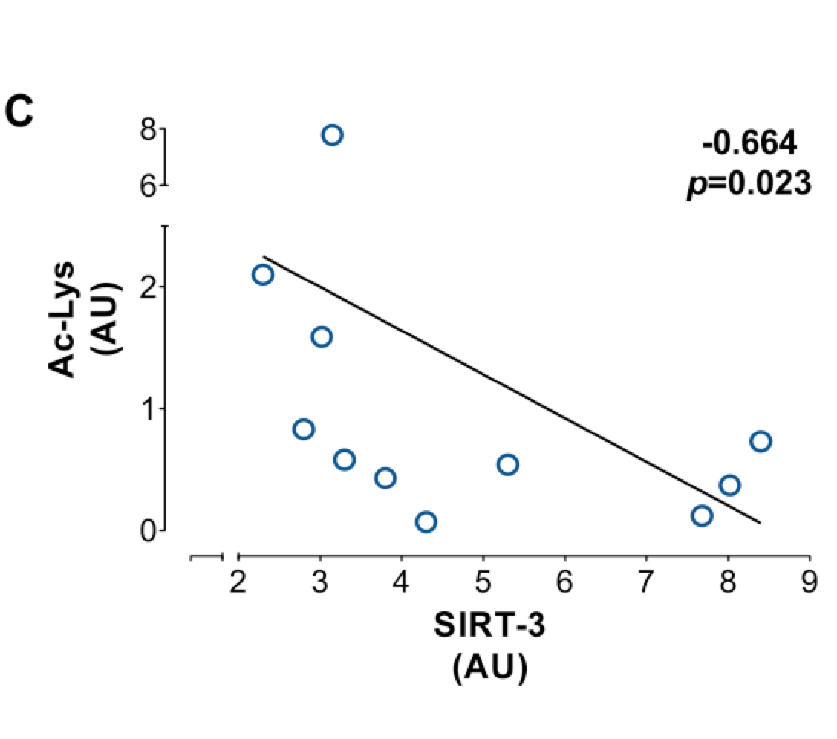
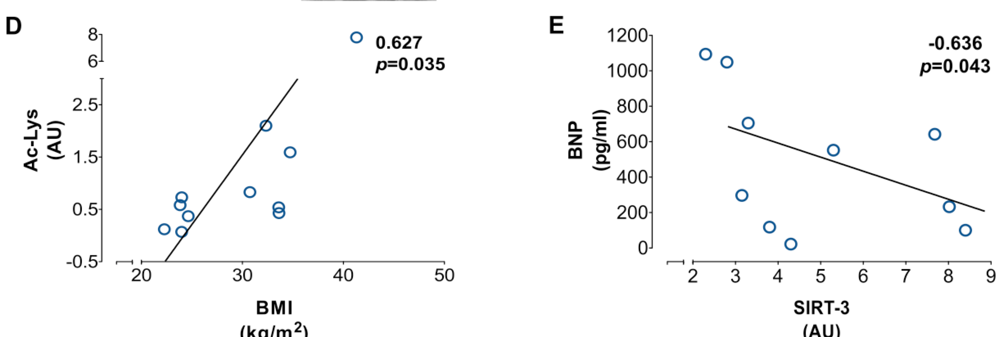
La hiperacetilación se asocia con mayor disfunción ventricular

Slide 26
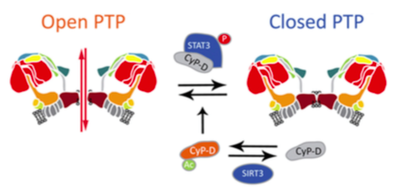
Aproximaciones experimental para disminuir la la disfunción mitocondrial y la hiperacetilación
Evitar su asociación con PTPm
Expresión / Actividad

Slide 27
Aproximaciones experimental para disminuir la la disfunción mitocondrial y la hiperacetilación
Inhibición del mPTP
(CSA: CyPD)
Mejora la contractilidad miocárdica en pacientes con enfermedad coronaria( Firdaus et al. Frontiers in Pharmacology. 2018. El tratamiento con CSA no tuvo efectos benéficos reduciendo IAM en modelos de obesidad o cardiomiopatía diabética (Huhn et al. Nutr Metab Cardiovasc Dis. 2010). Efecto colaterales daño renal /inmunosupresión
(Sangliferina A: CyPD)
Disminuyó el daño por Isquemia/reperfusión (Lim et al .J Cell Mol Med. 2011). En fase I para fibrosis hepática, cirrosis hepática y carcinoma hepatocelular
(NIM811: CyPD)
Protección en IAM (Cour et al.Eur Heart J. 2011). Previene daño irrevesible I/R (Argaud et al. J Mol Cell Cardiol. 2005). No mostro efecto inmunosupresor.
Activación de Sirtuinas
(Resveratrol :Sirt1/Sirt3)
En modelos de obesidad promueve la oxidación de glucosa, disminuye la hiperactilación en citosol y mitocondria (Sung et al. Circ Heart Fail. 2015). En pacientes con enfermedad coronaria, RES mejoró la función diastólica y disminuyó BNP (Magyar et al. Clin. Hemorheol. Microcirc. 2012)
(Honokiol): Sirt3)
Incrementa la expresión de Sirt3. En modelos de IC mejora la FEVI y disminuye la remodelación patológica. Disminuye la oxidación de ácidos grasos e incrementa la oxidación de glucosa.
(Pillai et al. Nat Commun. 2015).
(Oroxilin A: Sirt 3)
Activador alostérico de Sirt3, disminuye la hipertrofia en cardiomiocitos y preserva la función mitocondrial (Treviño-Saldaña et al, en revisión)

Slide 28
Regulación del metabolismo energético como estrategia del cardioprotección
ROS
Sirt3
Honokiol
OA
mPTP opening
SFA
NIM-811

Slide 29
Noemí García
Keith Youker (Methodist Hospital. USA
Guillermo Torre
Cecilia Zazueta ( Inst. Nac Cardio)
Karla Carvajal (INP)
Judith Bernal
Adriana Riojas
Evaristo Fernández
Christian Silva
Omar Lozano
Elena González
CONACYT (Basic Science, Frointiers)
Cátedra Cardiología (Tec)
Xignus

